Slide 1
Confronto tra la comparsa di mutazioni di resistenza al fallimento di regimi di prima linea contenenti
2 NRTI +
DRV/rtv oppure ATV/rtv
Gruppo B
AMS 2015

Slide 2
Background
Il fallimento virologico alla cART oggi è un evento raro nella prima linea terapeutica!
Di Biagio A, et al JAIDS 2016

Slide 3
Background
Il fallimento terapeutico ai moderni regimi HAART è un evento raro
Comunque sempre presente
Di Biagio A, et al JAIDS 2016

Slide 4
Background
1 LINEA FALLIMENTO
RIDUZIONE DELLE
OPZIONI FUTURE
DI TERAPIA
2 LINEA

Slide 5
PAZIENTI E METODI
Periodo di arruolamento: 01/01/2007-01/11/2014
Pazienti HIV-1+ naïve con età > 18 anni (consenso informato)
Periodo di osservazione almeno 6 mesi
Tutti i pazienti in terapia con:
Darunavir-ritonavir (800/100 e 600/100bid)
Atazanavir/ritonavir 300/100
Backbone
Truvada
Kivexa

Slide 6
Definizioni
Fallimento:
>50 copie a 24 settimane (+/- 1week)
2 determinazioni consecutive >50 copie dopo la soppressione
Mutazioni chiave (IAS 2014)

Slide 7
RISULTATI
1038 pazienti
660 ATV
378 DRV
87 fallimenti virologici (8.38%)
64 ATV
23 DRV

Slide 8
RISULTATI
Pazienti con fallimento virologico con resistenze per PI post=3
Pazienti con fallimento virologico con resistenze per NRTI post=4

Slide 9
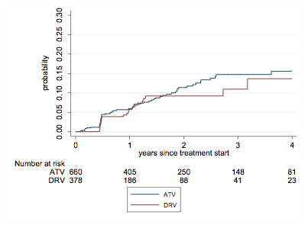
Probability of virological failure
Log-rank test for equality of survivor functions: p=0.431

Slide 10
CONCLUSIONI
Il tempo del fallimento virologico è di poco minore per DRV vs ATV.
La probabilità di fallimento virologico è di fatto sovrapponibile tra i due PI/r.
La regressione di Cox ha evidenziato una probabilità di fallimento virologico significativamente più elevata per la classe di pazienti con HIV-RNA al basale superiore a 100,000 copie/mL.

